Slide 1
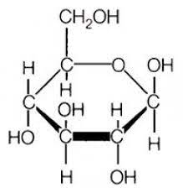
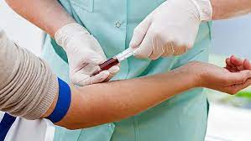
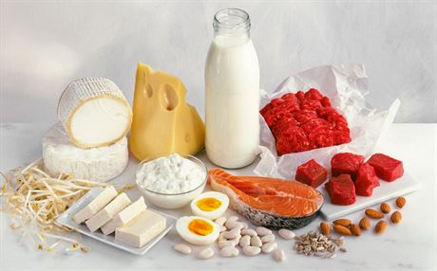
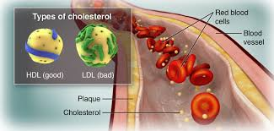
Biochemie 3
Vysoká škola zdravotnická, Praha
Obor:
Všeobecná sestra
Porodní asistentka
Zdravotnický záchranář

Slide 2
71. Lipidy
Se dělí na
Slouží jako
1……………………………
2……………………………
1……………………………………
2……………………………………
3……………………………………
4……………………………………

Slide 3
72.MK
Podle přítomnosti dvojné vazby
  ………………
  ………………
Podle délky řetězce
  mastné kyseliny s ……………. řetězcem (C4–C6);
  mastné kyseliny se ………………………..řetězcem (C8–C10);
  mastné kyseliny s ……………… řetězcem (C12–C18) → nejčastější výskyt u vyšších živočichů;
  mastné kyseliny s …………………řetězcem (> C18).
Podle struktury řetězce
  ……………….. – většina,
  ……………….. – méně časté, např. kyselina isovalerová.
Podle toho, zda je lidské tělo umí syntetizovat, nebo je musí přijímat potravou
  ………………..
  ………………..
https://www.wikiskripta.eu/w/Mastn%C3%A9_kyseliny

Slide 4
73. Které MK jste si zapamatovali?
…………………………
…………………………
…………………………
…………………………
…………………………
…………………………
…………………………
…………………………
…………………………

Slide 5
74. Uveďte 5 zdrojů mastných kyselin
………………………………..
………………………………..
………………………………..
………………………………..
………………………………..

Slide 6
75. Polynenasycené MK jsou esenciální - nutné získávat z potravy
Omega 3
…………………………………………(ALA)
  ve lněných a chia semínkách, řepkovém oleji a vlašských ořechách.
…………………………………………(EPA)
  mořské ryby, -losos, sleď, tuňák, sardinky.
  protizánětlivé a kardioprotektivní účinky.
  zlepšuje náladu a duševní zdraví.
………………………………………….(DHA)
  v mořských rybách
  důležitá pro správný vývoj mozku, zraku a nervové soustavy.
  vliv na kognitivní funkce, paměť a učení.
Omega 6
………………………(LA): slunečnicový, kukuřičný, dýňový, sojový, makový, pupalkový olej, ořechy vlašské, para, pekanové, mandle, pistácie.
V organismu se mění na ……………………………………………
Z ní vznikají produkty chránící sliznici žaludku a zároveň se hodí pro správné srážení krve.
Nevýhodou kyseliny arachidonové je i tvorba některých prozánětlivých látek.
Důležitý je dostatečný příjem, nikoliv nadbytečný.
https://www.brainmarket.cz/nase-novinky/proc-je-dulezite-mit-spravny-pomer-omega-3-a-6/
Poměr omega 6 a omega 3 by měl být nižší než 5:1

Slide 7
76. Uveďte
Doporučený poměr omega ž a omega 3 nenasycených MK
………………………………………………
Příklad mastné kyseliny
………………………………………………
Příklady zdrojů omega 3 MK
…………………………………………..
…………………………………………..
Příklady zdrojů omega 6 MK
…………………………………………….
…………………………………………….

Slide 8
77. Transmastné kyseliny (TMK)
Nejhorší druh MK
KV riziko
……………….. LDL cholesterol
……………….. HDL cholesterol
Vznik při ztužování rostlinných tuků
hranolky
majonéza
sušenky
chipsy
fast food

Slide 9
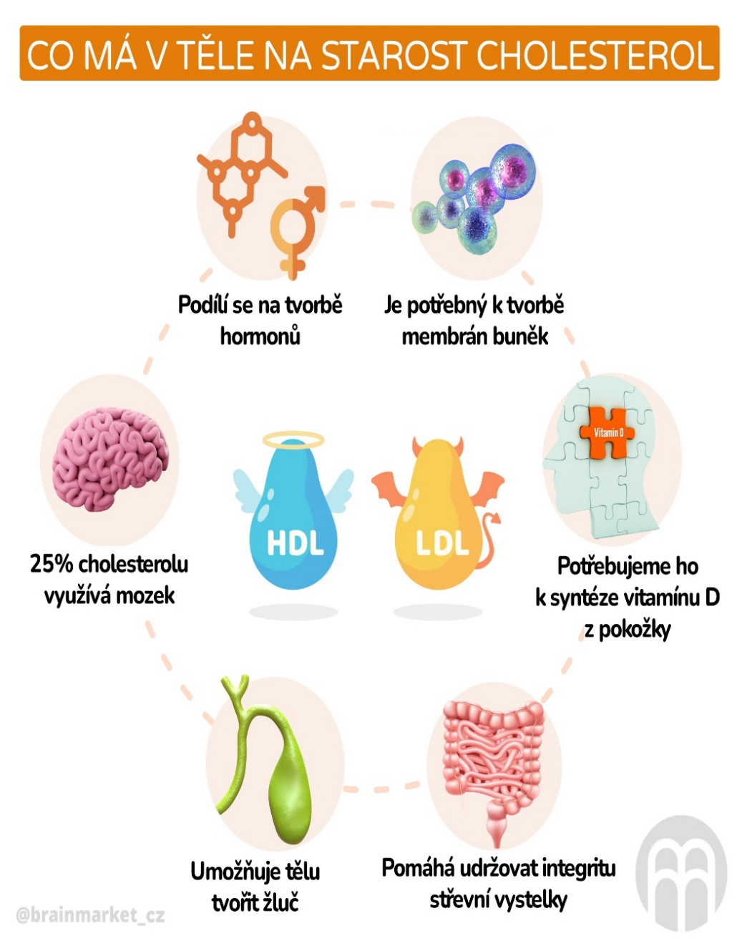

78. Jako roli má v těle cholesterol?
Popište podle obrázku
1.
2.
3.
4.
5.
6.

Slide 10
79. Složené lipidy
v molekule lipidu přítomna vedle …… a …………… ještě další složka (kyselina ……………….., ………………, ……………….
Podle složky, která je součástí lipidu, se rozlišují různé typy složených lipidů (fosfolipidy, glykolipidy, lipoproteiny).
F………. vznikají esterifikací OH- skupiny glycerolu na třetím atomu C (fosfoacylglyceroly) nebo OH- skupiny sfingosinu (sfingomyeliny) kyselinou fosforečnou. Ta je dále esterifikována ještě aminoalkoholy nebo aminokyselinami (fosfatidylcholin, fosfatidylethanolamin, fosfatidylserin).
G……….
  obsahují ve své molekule sacharidovou složku,
  u živočichů se jedná o galaktosu (živočišné glykolipidy jsou odvozeny od sfingosinu)
  u rostlin o glukosu.
  přenosem galaktosy na ceramid vzniká cerebrosid,
pokud vstoupí do molekuly více cukerných jednotek a kyselina neuraminová, vznikne g……….; oba jsou důležitou složkou nervových tkání i mozku (myelinové pochvy nervů).

Slide 11
Fosfolipidy
Arašídy, vlašské ořechy ;
vejce , zejména žloutky;
ryby a mořské plody ;
sójové boby ;
rostlinné oleje.
Alkohol
ničí molekuly fosfolipidů
zvyšuje poměr cholesterolu k fosfolipidům v membránách nervových buněk –
To zhoršuje enzymatickou ochranu lipidů proti oxidaci a samotná membrána se stává tužší.
V případě jater vede snížení množství fosfolipidů v buněčných membránách k fibróze tohoto orgánu.

Slide 12
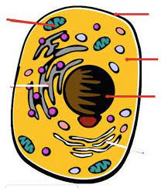
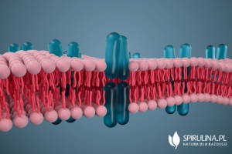
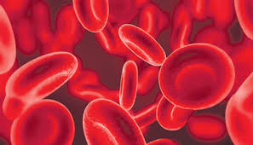
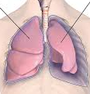
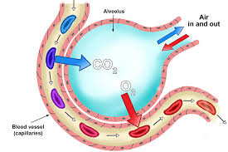
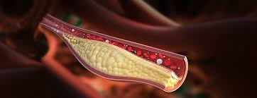
80. Fosfolipidy
základním stavebním materiálem všech lidského těla
ovlivňují integritu , čímž zabraňují pronikání škodlivých látek do
umožňují transport důležitých látek přes ↔.
největší množství v a nervové tkáni, ale fosfolipidy jsou přítomny všude.
v jsou zarovnány svými ocasy (hydrofobní) směrem k lumen a povrchové napětí je nepřímo úměrné jejich hustotě na jednotku plochy. Během inhalace, jak se bubliny roztahují, se molekuly fosfolipidů od sebe vzdalují a zvyšují povrchové napětí. Na druhé straně se během výdechu přibližují k sobě a snižují je.
Promyšlený přísun fosfolipidů ve stravě přispívá ke snížení celkového a jeho LDL frakce.

Slide 13
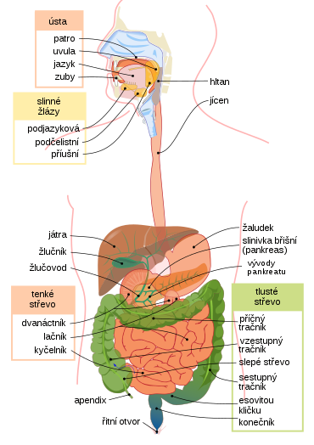
81. Popište podle obrázku štěpení tuků
1.
2.
3.
4.
5.

Slide 14
87. Které parametry patří do základního lipidového souboru?
B………. vyšetření lipidových parametrů plazmy/séra jsou zaměřená na stanovení rizikových faktorů rozvoje aterosklerózy a diagnostiku lipoproteinových poruch. Na základě stanovení koncentrací t…………… a ch………. klasifikujeme
3 typy hyperlipoproteinémií
  h………………. izolované zvýšení celkového cholesterolu, převážně na vrub LDL) - stanovení koncentrace celkového cholesterolu (volný + esterifikovaný)
  k……….. h…………. současné zvýšení cholesterolu i TAG
  h………………. izolované zvýšení TAG v kombinaci s normálním cholesterolem.
Pro posouzení rizika aterosklerózy se používá výpočet a……….. i….. (AI), předvídá aterogenní riziko
  hodnocení: nízké riziko < 0,11
  střední riziko: 0,11-0,21
  zvýšené riziko: > 0,21
Před odběrem krve na analýzu lipidů
  dodržet standardní podmínky
  . dny před odběrem nepít alkohol, který zvyšuje TAG.

Slide 15
82. Uveďte lipidové spektrum
název hodnota norma
1.
2.
3.
4.

Slide 16
82. Uveďte lipidové spektrum
název hodnota norma
1.TAG
2. celkový cholesterol
3. HDL
4. LDL

Slide 17
83. Jaké mají familiární hyperlipoproteinémie společné znaky ?
……………………………………………………….
……………………………………………………….
……………………………….………………………
……………………………………………………….

Slide 18
84. Co vyvolává sekundární hyperlipoproteinémii ?
1.
2.
3.
4.
5.
6.
7.
8.
9.
10.

Slide 19
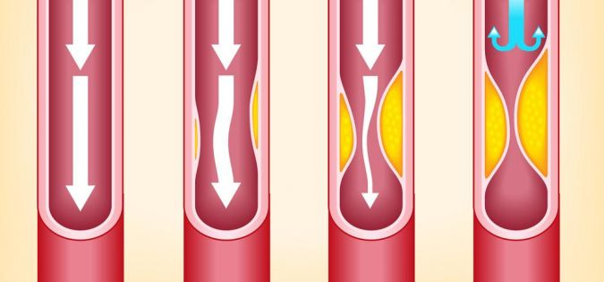
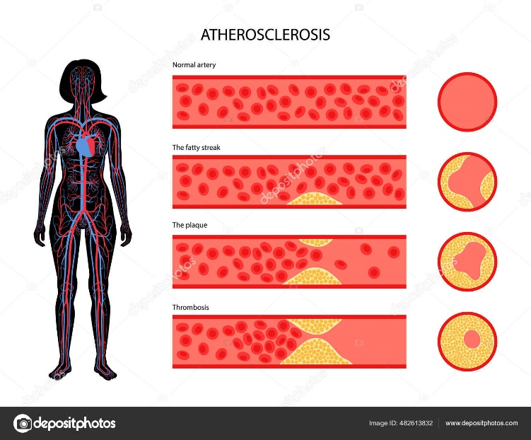
85. Ateroskleróza
A………… a její komplikace patří vedle karcinomu k nejčastějším příčinám úmrtnosti ve vyspělých společnostech.
Zvýšené koncentrace lipidů a patol. O…. index, mají za následek jejich prostup pod endotel o cévní stěny.
Usazené lipidy se formují do tzv. p…., v jejichž okolí probíhá zánětlivý proces.
Na narušeném endotelu pak vznikají f…….. t….., jejichž důsledkem je z….. tepen a kardiovaskulární onemocnění.
Ucpáním cév v srdečním svalu dochází k infarktu myokardu, v mozku k mozkové cévní příhodě atd.
Na vznik kardiovaskulárních onemocnění má vliv řada r……… faktorů, které jsou jednak primární, n…………. (věk, pohlaví genetická zátěž), jednak sekundární, o……….. (hypertenze, obezita, životní styl – kouření, fyzická aktivita, stravování).

Slide 20
86. Jak se projeví ateroskleróza v orgánech
V srdci……………………………………………………………………………………………..
V mozku………………………………………………………………….……………………….
V dolních končetinách……………………………..………………………………………
V ledvinách………………………………………………………………………………………
Ve střevě…………………………………………………………………………………………..

Slide 21
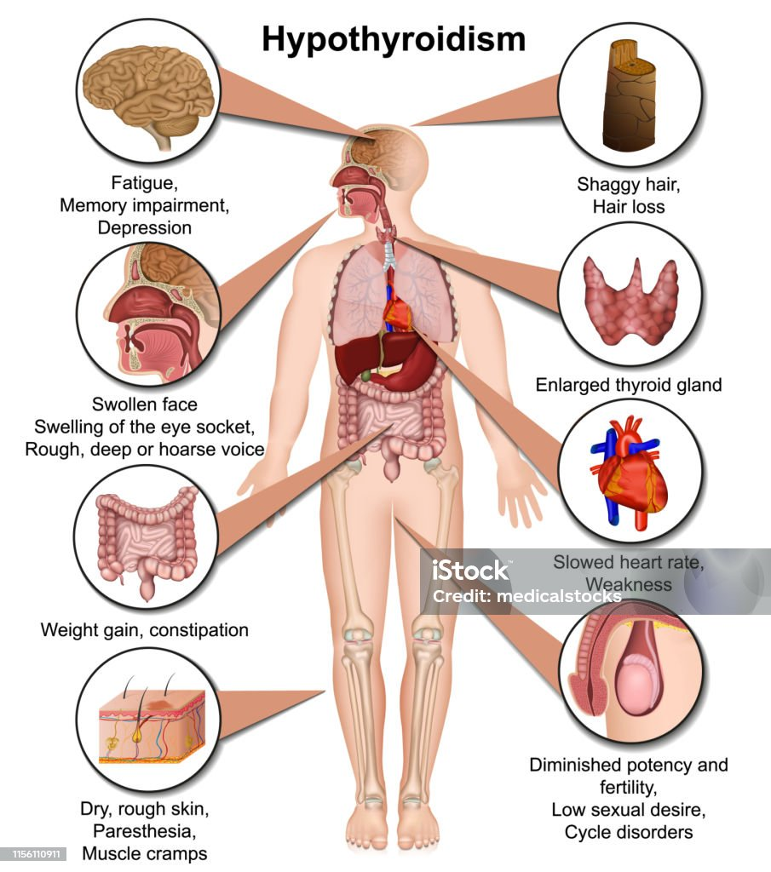
87. U jakých dg. Jsou zvýšené TAG?
Doplňte onemocnění
1……………………………………………………………..
2……………………………………………………………..
3……………………………………………………………..
4……………………………………………………………..
5……………………………………………………………..
6……………………………………………………………..
7……………………………………………………………..
8………………………………………………………………

Slide 22
88. Diabetická dyslipidémie
Je aterogenní: zvyšuje dodávku ch………. tkáním a zhoršuje reverzní transport cholesterolu
Je pro-diabetogenní: zhoršuje c…….. k inzulínu
Inzulín
  aktivuje lipolýzu
  inhibuje oxidaci MK a ketogenezi a tvorbu TAG a VLDL v játrech (steatóza)
  inhibuje hormon senzitivní lipázu
U DM tento účinek chybí, což se projevuje poruchou metabolismu TAG a CH při nadprodukci …. a … a zvýšení katabolismu …

Slide 23
89.Bílkoviny
Aminokyseliny
I když již bylo identifikováno více jak … různých AMK, na tvorbě proteinů se podílí pouze .. tzv. proteinogenních AMK (někdy se uvádí počet .., selenocystein jako 21. AMK).
V odborné literatuře se nejčastěji využívají t………. zkratky AMK, tvořené převážně z prvních 3 písmen názvu.
Ke srovnání podobných sekvencí AMK v proteinech se pak spíše používají zkratky jednopísmenné.

Slide 24
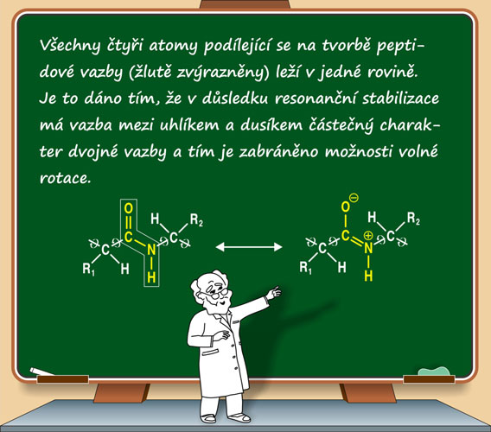
90. Aminokyseliny (AMK)
Většinu AMK si lidský organismus dokáže sám syntetizovat z meziproduktů sacharidového metabolismu.
Některé AMK si však vyrobit neumí a je závislý na jejich příjmu potravou (v bílkovinách), tyto AMK se označují jako e……… Je jich .
V proteinech jsou AMK mezi sebou vázány tzv. p……… vazbou, která spojuje a…. skupinu jedné (-NH2) a k……….. skupinu (-COOH) druhé AMK. Takto může vznikat libovolně dlouhý řetězec AMK na jehož N- konci se vyskytuje AMK s v….. amino skupinou a na C-konci AMK s v….. karboxylovou skupinou.
AMK v proteinech zapisujeme a pojmenováváme od N-konce k C-konci.
C-koncová AMK si ponechává svůj název, ostatní zamění koncové –in za –yl.
https://www.galenus.cz/clanky/P/peptidova-vazba

Slide 25
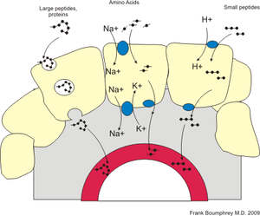
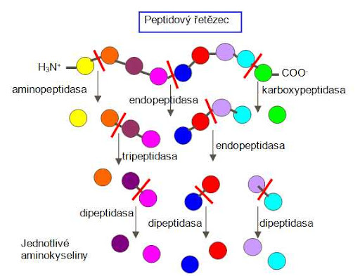
91. Metabolismus aminokyselin
AMK jsou
přijímány v potravě a to v p……… které jsou
p………. štěpeny na
o……….. až
… a
poté ve střevě v……….y střevní sliznicí.
v krvi AMK vytvářejí část tělesné zásoby AMK – tzv. p..l AMK,
krví jsou také přenášeny k cílovým tkáním, kde mohou být využity k s…… plazmatických a intracelulárních proteinů.
při dostatku AMK dochází k jejich d……..
https://www.vscht.cz/popularizace/doktorandi-pisou/antimikrobialni-peptidy

Slide 26
93. Jakou mají proteiny v organismu funkci?
Protein, z řec. proteios, čes. prvotní, primární, hlavní
Polypeptidový řetězec bílkovin je složený ze 100 až 1000 proteinogenních AMK vzájemně spojených p………. v…..
Spojením 2-10 či 11-100 AMK vznikají dipeptidy, tripeptidy, oligopeptidy a polypeptidy.
Proteiny se liší sekvencí – pořadím - AMK
V organismu p…… vznikají š……m bílkovin nebo s……. z AMK.
Mezi peptidy patří
  h…y (insulin, kortikotropin, endorfiny),
  g…….n (silný antioxidant)
  některá ATB (antimikrobiální peptidy z jedu divokých včel)
  c………a
  J..y

Slide 27
94. Rozdělení proteinů
Na rozdělení proteinů neexistuje žádný univerzální systém, můžeme je klasifikovat z několika hledisek.
Na základě rozpustnosti a tvaru
g……… - sféroproteiny (např. albumin, globuliny; jsou r…….é v. v..ě a svým tvarem se blíží kouli) a
f……..í – skleroproteiny, které jsou ve v..ě n………é, mají vláknitou strukturu a v organismu plní podpůrnou a strukturní funkci (např. kolagen, keratin).
Podle složení
J……..é (obsahují pouze …)
S…..é (obsahují … i n………..u č..t - např. lipidy - lipoproteiny, sacharidy - glykoproteiny, nukleotidy - nukleoproteiny).
Z hlediska výskytu v organismu je lze rozdělit na
svalové, krevní (plazmatické) a mléčné.
Podle funkce, kterou v organismu zajišťují, je můžeme rozdělit na:
· e….y - katalyzují biochemické reakce (podrobněji viz kapitola 7)
· s……….í proteiny – převážně fibrilární, plní podpůrné funkce, poskytují buněčnou nebo tělesnou oporu (kosti, šlachy a kůže - kolagen, vlasy a nehty – kreatin)
· t………í proteiny – přenos látek krevním oběhem nebo přes buněčnou membránu (albumin – bilirubin, mastné kyseliny; transferin – železo; lipoproteiny – cholesterol; hemoglobin – kyslík)
· k……….í proteiny- aktin a myosin, fibrilární, umožňují pohyb (kontrakci a relaxaci) svalů
· p……..y – imunoglobuliny, obrana proti infekci
· h…..y – regulační funkce (insulin)

Slide 28
95. Struktura proteinů
Co může způsobit náhrada i jediné AMK v peptidovém řetězci?
…………………………………………………………………………………………………..
Kde vznikají vodíkové můstky?
……………………………………………………………………………………………………

Slide 29
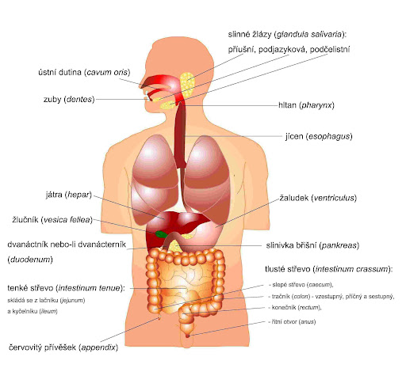
96. Štěpení proteinů
Potravou přijaté proteiny jsou
…………………………………….……
………………………………….………
…………………………………….……
………………………………………….
Endogenní proteiny
…………………………….……………
………………………………………….
Jaké bílkoviny se vylučují do moči?....................................
http://www.studiumbiochemie.cz/travicisoustava.html

Slide 30
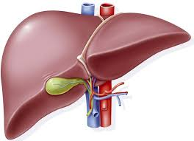
97. Které bílkoviny patří mezi reaktanty akutní fáze?
V krevní plazmě se v různých koncentracích vyskytuje celá řada proteinů s rozličnou funkcí, většina z nich je syntetizována v
Specifickou skupinu proteinů tvoří tzv. reaktanty akutní fáze zánětu,
  což jsou proteiny měnící svoji koncentraci v odpovědi na akutní zánět nebo u nekróz tkáně. Podle toho jestli jejich koncentrace klesají či stoupají, rozlišujeme tzv. negativní respektive pozitivní reaktanty akutní fáze.
K negativním reaktantům se řadí a…………….., p…………………….. , t……………..
k pozitivním reaktantům C………………………., α1………………………, f………………………., h……………………… a c………………………………..
Další významnou skupinou proteinů jsou imunoglobuliny (Ig) – protilátky, které jsou produkovány B-lymfocyty a přímo se účastní imunitní odpovědi (humorální imunita). Imunoglobuliny lze rozdělit do pěti tříd: IgG, IgA, IgM, IgD a IgE. Přehled klinicky významných plazmatických proteinů a příčiny změn jejich koncentrací ukazuje tabulka
https://youtu.be/x-UpE_2KVtg?si=OntXESivmiGONIPI

Slide 31
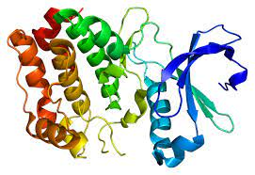
98. Co zvyšuje/snižuje v plazmě?
odbourávání buněk …………………..………….
snížená syntéza nebo zvýšené ztráty močí…………………….
Proto někdy z diagnostického hlediska stačí průkaz přítomnosti ve vzorku, jindy je nutné stanovit koncentraci k čemuž v klinické biochemii slouží celá řada technik od nespecifických testů až po speciální specifické metody.

Slide 32

98. Co zvyšuje/snižuje v plazmě?
odbourávání buněk proteiny zvyšuje
snížená syntéza nebo zvýšené ztráty močí proteiny snižuje
Proto někdy pro dg. stačí průkaz přítomnosti ve vzorku, jindy je nutné stanovit koncentraci

Slide 33
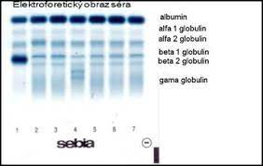
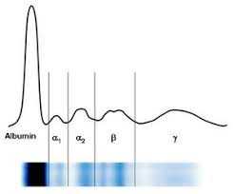
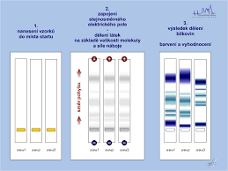
99.K čemu slouží ELFO?
Fyziologická koncentrace celkových plazmatických je …….. g/l,
  ↑: dehydratace, intenzivní cvičení, infekce, nádory
  ↓ GIT nádory, onemocnění jater, podvýživa
Jednou ze základních technik diagnostiky proteinů je elektroforéza, při které se dělí na . frakcí (zón) podle pohyblivosti v elektrickém poli na:
1) ……. – relativní zastoupení: 52–68 %
2) ………………..– relativní zastoupení: 2,4–4,4 %
3) ………………..– relativní zastoupení: 6,1–10,1 %
4) ………………..– relativní zastoupení: 8,0–14,5 %
5) ………………..– relativní zastoupení: 10,0–21,0 %.
Určitá změna elektroforetických frakcí souvisí s daným patologickým stavem např.
  ↓ frakce albuminu: nefrotický sy
  ↑ g- globuliny: infekce, záněty
Fyziologické koncentrace nejvýznamnějších proteinů v plazmě, metody jejich stanovení a příslušnost k elektroforetické frakci jsou v tabulce.

Slide 34
100. Spojte frakce ELFO s % zastoupením
Frakce ELFO
Hodnoty v %
albumin
α1 – globuliny
α2 – globuliny
β - globuliny
γ- globuliny
8,0–14,5
6,1–10,1
10,0–21,0
52–68
2,4–4,4

Slide 35
100. Spojte frakce ELFO s % zastoupením
Frakce ELFO
Hodnoty v %
albumin
α1 – globuliny
α2 – globuliny
β - globuliny
γ- globuliny
8,0–14,5
6,1–10,1
10,0–21,0
52–68
2,4–4,4

Slide 36
101. ELFO princip metody
Na jakém principu je založena Elektroforéza (ELFO)
…………………………………………………………………………
Jakým směrem se pohybují proteiny ?
…………………………………………………………………………
Jaký charakter musí mír stanovované látky?
…………………………………………………………………………..
Za jakých okolností se začnou nabité částice pohybovat?
……………………………………………………………………………
Čím je ovlivněna pohyblivost bílkovin
  …………………………………………………………………………………………………………………………………
  …………………………………………………………………………………………………………………………………
https://www.wikiskripta.eu/w/Elektrofor%C3%A9za_b%C3%ADlkovin_v_s%C3%A9ru

Slide 37
102. ELFO provedení
Kapka séra je přidána na sklíčko s elektroforetickým a……… g…..
rozprostřena po „startovní čáře“, kolmo na směr budoucího elektrického pole.
poté je vystavena účinkům e……….. p… v elektroforetické vaně.
vlivem elektrického pole začínají proteiny m……. v agarózovém gelu. https://youtu.be/NL1usCc0n38?si=9iduTn8n6HIoH1m5
https://youtu.be/GUXKQBknYQo?si=ZgQnyJUa7VaJdCQA (názorné)
https://youtu.be/ZDZUAleWX78?si=TU9__qwBfggVyE86 (komiks)
Po uplynutí určité doby (např. 30 minut při napětí 120 V) se bílkoviny v gelu d……… („fixují“), zpravidla působením alkoholů (metanolu) a kyselin (kyseliny octové). Tím se zabrání jejich difuzi nebo vymytí z gelu v dalších krocích.
Poté se bílkoviny o….. vhodným organickým barvivem (např. amidočerní).
Poloha jednotlivých frakcí a koncentrace bílkovin v nich se poté hodnotí pomocí denzitometrie.
https://www.wikiskripta.eu/w/Elektrofor%C3%A9za_b%C3%ADlkovin_v_s%C3%A9ru

Slide 38
103. Vysvětlete, jaké změny ELFO nastanou u
1. akutních inf. onemocnění……………………………………………………………
2.chronického zánětu……………………………………………………………………..
3. chronické RA aktivní………………………………………………………….………..
4.chronického onemocnění jater…………………………………………………….
5.nefrotického syndromu………………………………………………………………..
6.myelomu………………………………………………………………………………………

Slide 39
103. Vysvětlete, jaké změny ELFO nastanou u
1. akutních inf. onemocnění ↓Al ↑ α1 ↑ α2
2.chronického zánětu ↓/N Al ↑ γ
3. chronické RA aktivní ↓Al ↑ α1 ↑ α2 ↑ γ
4.chronického onemocnění jater ↓Al ↓ α1 ↓ α2 ↓ β ↓ γ 5.nefrotického syndromu ↓Al ↑ α2 ↑ β ↓/N γ
6.myelomu ↓Al ↓ α1 ↓ α2 ↑ β ↑ γ

Slide 40
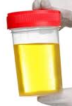
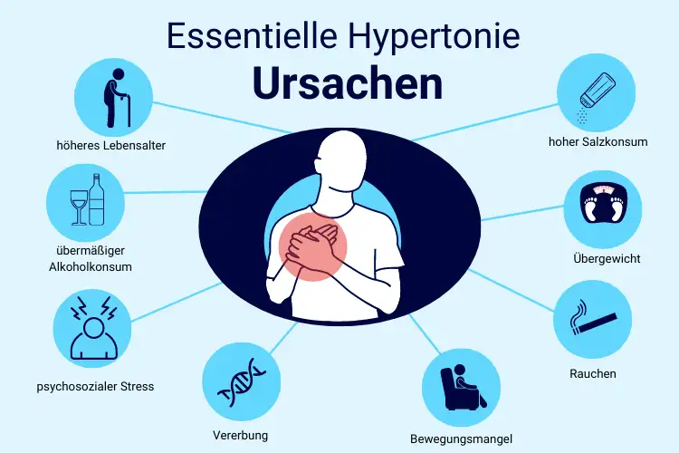
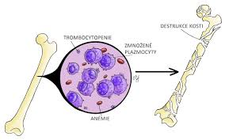
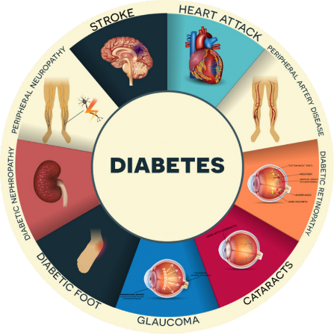
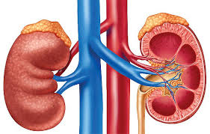
104. Pro jaké stavy je typická urie?
Pro posouzení většiny klinických stavů stačí průkaz přítomnosti v
Stanovení koncentrace určitého se provádí ve sbírané moči.
Fyziologická koncentrace v moči je ……………….. hodin
K proteinurii může docházet u
  poškození ……………… - způsobena především zvýšeným vylučováním albuminu (albuminurie).
  ……………………………………
  ………………………….
  .. - dochází ke zvýšeným ztrátám albuminu v kapilárních cévách tzv. m…………..i, která je ukazatelem cévního poškození (d……..á n………e a r………e).
Nízká koncentrace nemá klinický význam.

Slide 41
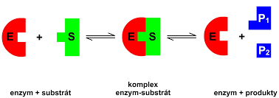
105. K čemu slouží enzymy?
…………… jsou součástí všech živých systémů a slouží v nich jako b………………….y urychlující chemické reakce.
Při enzymatických reakcích se ……………………………….. přeměňuje na produkt.
……………. jsou
  druhově (každý biologický druh má své vlastní ………….),
  účinkově (každá biochemická reakce má svůj ............ a
  substrátově specifické (každý …………. má svůj …………….).
Předností …………… jako katalyzátorů biochemických reakcí je jejich schopnost fungovat při nízké reakční teplotě (20–40 °C) a možnost snadné regulace jejich účinku a to i na několika úrovních.
Podle místa působení můžeme …………. rozdělit na intracelulární a extracelulární.
  Většina …………………… působí uvnitř buňky, ve které vznikly;
  Extracelulární .............. jsou z buněk vylučovány do tělních tekutin (krev, trávicí šťávy).
http://www.studiumbiochemie.cz/prirodni_latky_enzymy.html

Slide 42
106. Enzymy
Nakreslete obrázek z předchozího snímku
Které 3 složky budou na obrázku ?
…………………………………….
…………………………………….
…………………………………….

Slide 43
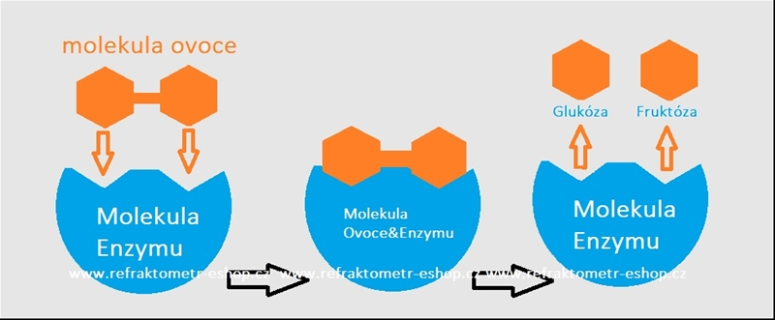
107. Názvosloví enzymů
Celá řada enzymů má t…….í název, zakončený koncovkou –in (např. ptyalin, pepsin, trypsin, erepsin).
S……….ý název enzymu je tvořen označením substrátu, názvu katalyzované reakce a zakončením –asa (např. laktát-dehydrogen- asa).
Podle typu katalyzované reakce rozdělujeme enzymy celkem do šesti tříd:
  o………….y – katalyzují oxidoredukční reakce (přenos el., H+ nebo O2)
  t……….y – katalyzují přenos skupin atomů
  h……..y – katalyzují hydrolytické štěpení vazeb
  l…y - katalyzují nehydrolytické štěpení vazeb
  i…….y – katalyzují isomerační reakce
  l….y – katalyzují tvorbu vazeb spojených se spotřebou energie (např. za současného rozkladu ATP)
Každému enzymu je přiřazen speciální EC (Enzyme Commission) kód podle International Union of Biochemistry (IUB).

Slide 44
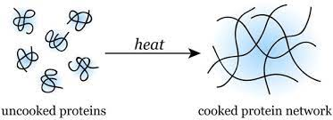
108. Co ovlivňuje enzymovou aktivitu ?
t…..a, p., k……….e substrátu/ů, a………y/ i………y
zpravidla platí, že se vzrůstající teplotou r…e rychlost katalyzované reakce
pokud však teplota přesáhne kritickou mez (55–60 °C), dochází ke ztrátě aktivity způsobené d……..í proteinu.
většina enzymů je aktivních jen v úzkém rozpětí p. a to většinou v neutrálním či slabě kyselém prostředí (výjimkou jsou žaludeční proteasy).
enzymovou aktivitu lze ovlivnit též
  a……..y – látky stimulující aktivitu enzymu (např. ionty kovů) nebo
  i……..y – látky snižující aktivitu enzymu.
  Podle mechanismu působení inhibitorů rozlišujeme několik typů enzymové inhibice. Základní rozdělení je na inhibici nevratnou (ireverzibilní) a vratnou (reverzibilní).
regulace katalytické aktivity enzymu je možná dvěma způsoby a to buďto ovlivněním
  množství enzymu nebo: ovlivněno jeho syntézou, sekrecí do místa účinku a jeho odbouráváním.
  aktivity: je regulována prostřednictvím strukturních a konformačních změn enzymu.

Slide 45
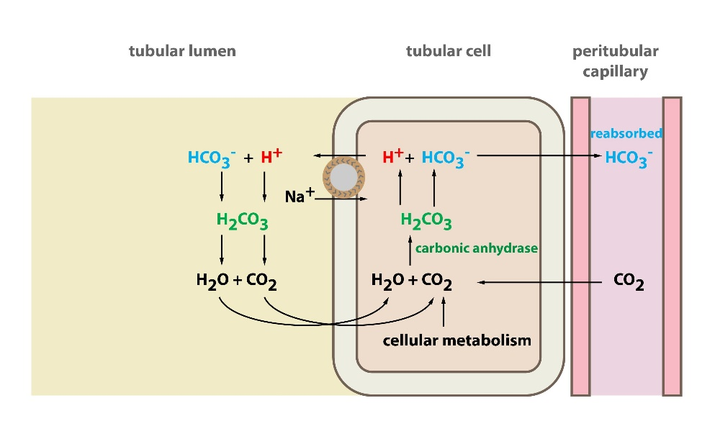
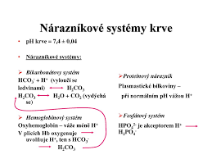
109. ABR
Rovnováha mezi t…..u a v………m k…..n a z…d, tedy stálá hodnota p. prostředí je označována jako acidobazická rovnováha (ABR).
Stabilita pH vnitřního prostředí je zajišťována především p……..i (n………..i) systémy.
Udržování ABR je nutnou podmínkou pro
zajištění stálého vnitřního prostředí –h…….y- organismu a to jak na úrovni
  nitrobuněčné i………..ě tak
  mimobuněčné e…………ě
Již velmi malá odchylka v hodnotách pH
  ovlivní buněčný a energetický metabolismus
  změní konformaci proteinů a tím i jejich vlastnosti (např. aktivitu enzymů),
  transport látek a další životně důležité pochody (vazbu O2 na Hb).

Slide 46
108. Jaké nárazníkové systémy znáte?
1…………………………………………………………………………………….
2…………………………………………………………………………………….
3…………………………………………………………………………………….
4…………………………………………………………………………………….

Slide 47
109. Popište příčiny MAC, MAL, RAC, RAL
MAC………………………………………………………………………………….
MAL………………………………………………………………………………….
RAC…………………………………………………………………………………..
RAL……………………………………………………………………………………

